Slide 1

元宇宙技术应用
2023.8.9

Slide 2
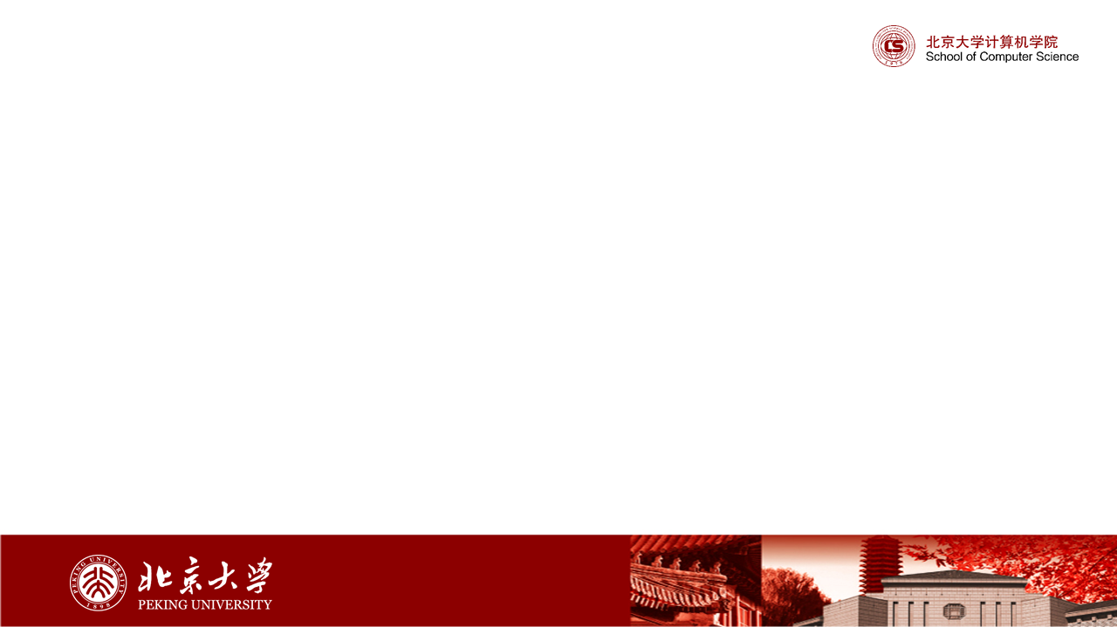

目录 CONTENTS
01
是什么？
元宇宙的发展历程
02
为什么？
元宇宙的技术构成
03
怎么用
元宇宙的应用与挑战

Slide 3

元宇宙（Metaverse）的起源
元宇宙概念并不新鲜，最早出自科幻小说《雪崩》（1992,Neal Stephenson）。
小说中描绘的元宇宙是一个脱离于现实世界，却始终在线的平行数字世界，人们通过VR设备以虚拟化身自由生活

Slide 4
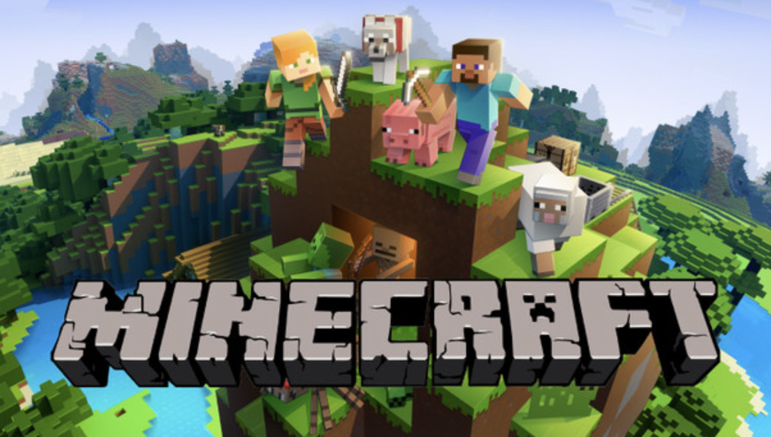
元宇宙的发展
2020年4月，美国歌手在游戏《堡垒之夜》中举办“Astronomical”虚拟演唱会，创造游戏史上音乐现场最高同时在线观看人数纪录
2020年5月，受到疫情影响，许多学校毕业典礼都被取消，但美国加州大学伯克利分校的毕业生们在《我的世界》游戏中，以虚拟身份完成了毕业典礼

Slide 5
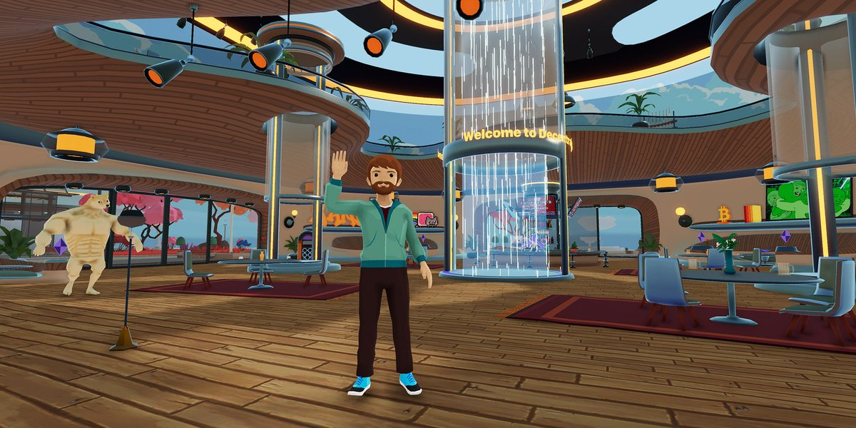
元宇宙的定义
事实上，元宇宙离我们的生活不远。游戏的开放世界形成了元宇宙的早期基础。2003年的虚拟世界平台“第二人生”通常被称为第一个元宇宙
此外，还有魔兽世界、 Minecraft、 Fortnite 等等。它们都包含了元宇宙的概念
简而言之，元宇宙是人类利用数字技术构建的虚拟世界，由真实世界映射而成，可以与真实世界互动，并为现实世界中的经济和社会带来影响

Slide 6



元宇宙的技术构成
“元宇宙”没有任何新技术，而是集成了许多现有技术，如区块链、交互式、云计算、5G、人工智能等
区块链，一种分布式、去中心化的数据存储和交易验证技术，通过不可篡改的区块链结构实现高度安全性和透明性。
交互式包括AR/VR，能够对用户的输入做出反应，实现实时交互和参与。
云计算，通过网络提供计算资源和服务，以便随时随地访问、共享和管理数据、应用程序和计算能力
5G，第五代移动通信技术，具有更高的速度、更低的延迟和更大的连接密度，为物联网和智能应用提供更快、更稳定的无线网络连接。
人工智能，一种模拟人类智能思维和学习能力的技术，使计算机能够自主执行任务、做出决策并解决问题

Slide 7
元宇宙的技术支撑
元宇宙
VR/AR
入口
人工智能
内容创作
云计算
数据处理
区块链
结算体系
5G
通信网络基础设施

Slide 8
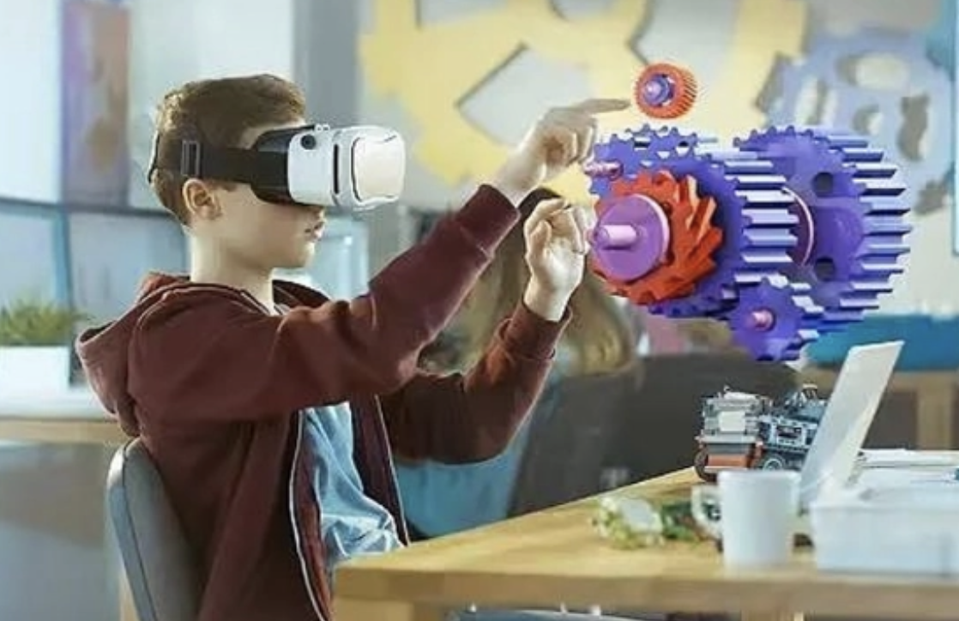
元宇宙的应用场景
教育（Education）
在元宇宙的未来，沉浸式虚拟现实教学可以向学生展示更加真实的场景，使学习体验更加生动有趣。
Notes:
经济学家朱家明教授表示，在谈及其应用时，超发达国家最大的潜在领域是教育。“大学”的英文单词是“university”，它本身就有宇宙的意思。在超宇宙和教育之间有一种自然的平行和覆盖。人类已进入“活着就是学习，学习就是活着”的历史阶段，超宇宙提供了最大的空间和最好的技术基础。例如，开放大学(Open University)就属于超时空，将所有人从校园中解放出来。
元宇宙中的课堂充满了想象，传统课堂中的教师不再局限于课堂和现有的教具。数学课堂中的图形和公式可以在几何空间中不断组合和变换。宇宙的产生和发展的过程就在我们面前。学生们甚至可以和秦始皇等历史人物一起观看朝代的兴衰。
超宇宙让学习变得更容易和更有趣。进入元宇宙，教学不再依赖于时空条件和真实设备，改善教育资源的缺乏和失衡，激发各类创意课堂，从量和质两方面提升教学效果。

Slide 9

元宇宙的应用场景
医疗（Healthcare）
医疗保健部门应用元宇宙的最佳例子是增强现实（AR）的使用。想象一个虚拟世界，让医生能够看到病人的身体内部，并找出问题所在。
Notes:
经济学家朱家明教授表示，在谈及其应用时，超发达国家最大的潜在领域是教育。“大学”的英文单词是“university”，它本身就有宇宙的意思。在超宇宙和教育之间有一种自然的平行和覆盖。人类已进入“活着就是学习，学习就是活着”的历史阶段，超宇宙提供了最大的空间和最好的技术基础。例如，开放大学(Open University)就属于超时空，将所有人从校园中解放出来。
元宇宙中的课堂充满了想象，传统课堂中的教师不再局限于课堂和现有的教具。数学课堂中的图形和公式可以在几何空间中不断组合和变换。宇宙的产生和发展的过程就在我们面前。学生们甚至可以和秦始皇等历史人物一起观看朝代的兴衰。
超宇宙让学习变得更容易和更有趣。进入元宇宙，教学不再依赖于时空条件和真实设备，改善教育资源的缺乏和失衡，激发各类创意课堂，从量和质两方面提升教学效果。

Slide 10
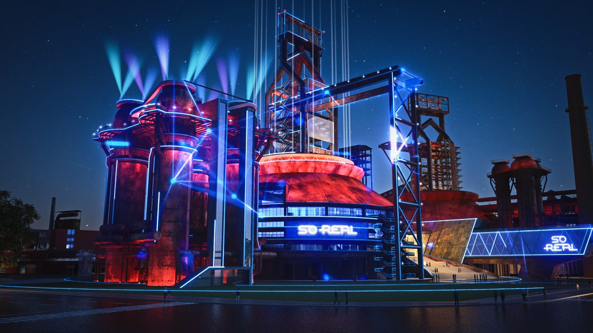
元宇宙的应用场景
娱乐（Entertainment）
在元宇宙的世界，打造虚拟游乐园、虚拟演唱会和虚拟现实游戏
Notes:
经济学家朱家明教授表示，在谈及其应用时，超发达国家最大的潜在领域是教育。“大学”的英文单词是“university”，它本身就有宇宙的意思。在超宇宙和教育之间有一种自然的平行和覆盖。人类已进入“活着就是学习，学习就是活着”的历史阶段，超宇宙提供了最大的空间和最好的技术基础。例如，开放大学(Open University)就属于超时空，将所有人从校园中解放出来。
元宇宙中的课堂充满了想象，传统课堂中的教师不再局限于课堂和现有的教具。数学课堂中的图形和公式可以在几何空间中不断组合和变换。宇宙的产生和发展的过程就在我们面前。学生们甚至可以和秦始皇等历史人物一起观看朝代的兴衰。
超宇宙让学习变得更容易和更有趣。进入元宇宙，教学不再依赖于时空条件和真实设备，改善教育资源的缺乏和失衡，激发各类创意课堂，从量和质两方面提升教学效果。

Slide 11

元宇宙的应用场景
旅游（Travel）
以数字化方式捕捉空间的3D图像，游客只需要带上VR眼镜便能够来一场“说走就走”的旅行，各种讲解和仿真式的互动更是帮助游客获得超越现实旅游的沉浸式体验，打破探索全球各地著名风景和遗迹的时空阻碍
Notes:
经济学家朱家明教授表示，在谈及其应用时，超发达国家最大的潜在领域是教育。“大学”的英文单词是“university”，它本身就有宇宙的意思。在超宇宙和教育之间有一种自然的平行和覆盖。人类已进入“活着就是学习，学习就是活着”的历史阶段，超宇宙提供了最大的空间和最好的技术基础。例如，开放大学(Open University)就属于超时空，将所有人从校园中解放出来。
元宇宙中的课堂充满了想象，传统课堂中的教师不再局限于课堂和现有的教具。数学课堂中的图形和公式可以在几何空间中不断组合和变换。宇宙的产生和发展的过程就在我们面前。学生们甚至可以和秦始皇等历史人物一起观看朝代的兴衰。
超宇宙让学习变得更容易和更有趣。进入元宇宙，教学不再依赖于时空条件和真实设备，改善教育资源的缺乏和失衡，激发各类创意课堂，从量和质两方面提升教学效果。

Slide 12
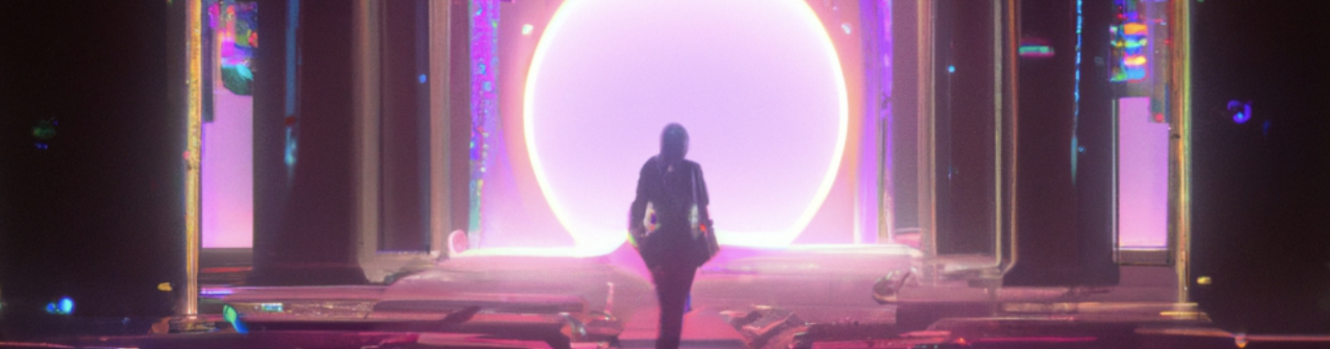
如何正确对待元宇宙
优点? & 缺点?
Notes:
经济学家朱家明教授表示，在谈及其应用时，超发达国家最大的潜在领域是教育。“大学”的英文单词是“university”，它本身就有宇宙的意思。在超宇宙和教育之间有一种自然的平行和覆盖。人类已进入“活着就是学习，学习就是活着”的历史阶段，超宇宙提供了最大的空间和最好的技术基础。例如，开放大学(Open University)就属于超时空，将所有人从校园中解放出来。
元宇宙中的课堂充满了想象，传统课堂中的教师不再局限于课堂和现有的教具。数学课堂中的图形和公式可以在几何空间中不断组合和变换。宇宙的产生和发展的过程就在我们面前。学生们甚至可以和秦始皇等历史人物一起观看朝代的兴衰。
超宇宙让学习变得更容易和更有趣。进入元宇宙，教学不再依赖于时空条件和真实设备，改善教育资源的缺乏和失衡，激发各类创意课堂，从量和质两方面提升教学效果。

Slide 13


元宇宙的两面性
元宇宙为人们提供了全新的虚拟体验和交互方式，创造了丰富的教育、娱乐、社交和艺术等应用场景，带来了创新和便利，有潜力推动数字经济的发展，创造新的商机和就业机会。
但我们不能忽视其有害的一面，如使用者成瘾。它可以在很长一段时间内对身心造成影响，比如抑郁、焦虑，以及其他与静止型生活方式相关的各种伤害，比如心血管疾病的风险增加。此外，虚拟世界增加了隐私和安全的风险
Notes:
经济学家朱家明教授表示，在谈及其应用时，超发达国家最大的潜在领域是教育。“大学”的英文单词是“university”，它本身就有宇宙的意思。在超宇宙和教育之间有一种自然的平行和覆盖。人类已进入“活着就是学习，学习就是活着”的历史阶段，超宇宙提供了最大的空间和最好的技术基础。例如，开放大学(Open University)就属于超时空，将所有人从校园中解放出来。
元宇宙中的课堂充满了想象，传统课堂中的教师不再局限于课堂和现有的教具。数学课堂中的图形和公式可以在几何空间中不断组合和变换。宇宙的产生和发展的过程就在我们面前。学生们甚至可以和秦始皇等历史人物一起观看朝代的兴衰。
超宇宙让学习变得更容易和更有趣。进入元宇宙，教学不再依赖于时空条件和真实设备，改善教育资源的缺乏和失衡，激发各类创意课堂，从量和质两方面提升教学效果。

Slide 14


